Slide 1

Gegenwart und Zukunft des Förderschwerpunktes Sprache aus fachwissenschaftlicher Sicht
Stephan Sallat
50 Jahre Liebmannschule Hösbach
05.05.2025
Notes:
Layout-Hilfslinien lassen sich anzeigen über: Ansicht > Führungslinien
Schriftarten und –größen bitte ausschließlich wie in den Musterfolien beschrieben einsetzen!
Änderungen in der Fußzeile lassen sich einstellen über: Ansicht > Master > Titelmaster Diese gelten dann für alle Titelseiten im Dokument In der Regel sollte die Fußzeile bei Titel- und Trennseiten jedoch nicht verändert werden!
Den Hintergrund wechselt man unter: Format > Hintergrund, dann im unteren Pulldown-Menü „Fülleffekte“ wählen, dann „Grafik auswählen“ klicken. Bei Titelfolien bitte nur Hintergründbilder aus dem Baukasten wählen, deren Name mit „Titel“ beginnt!
Sollten Hilfslinien oder feste Layoutelemente versehentlich verrutscht sein, können diese mit der Datei Hilfslinien Hintergrund.jpg wieder an Ort und Stelle gebracht werden: Einfach diese Datei wie oben beschrieben als Hintergrund der Folie definieren, die verrutschten Elemente auf der Vorlage positionieren und dann den ursprünglichen Hintergrund wiederherstellen.

Slide 2


Slide 3
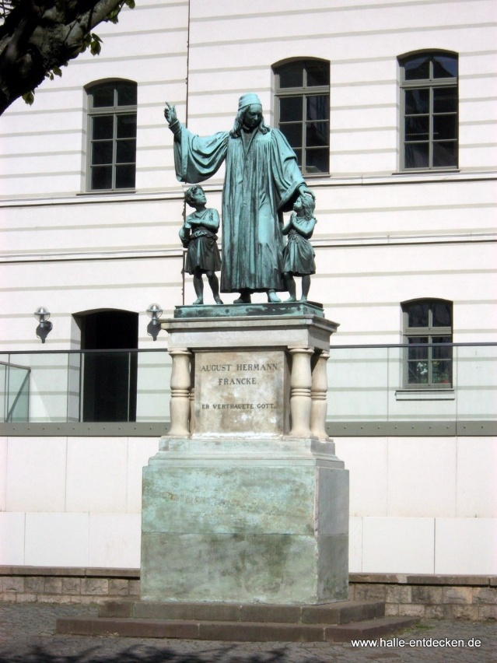
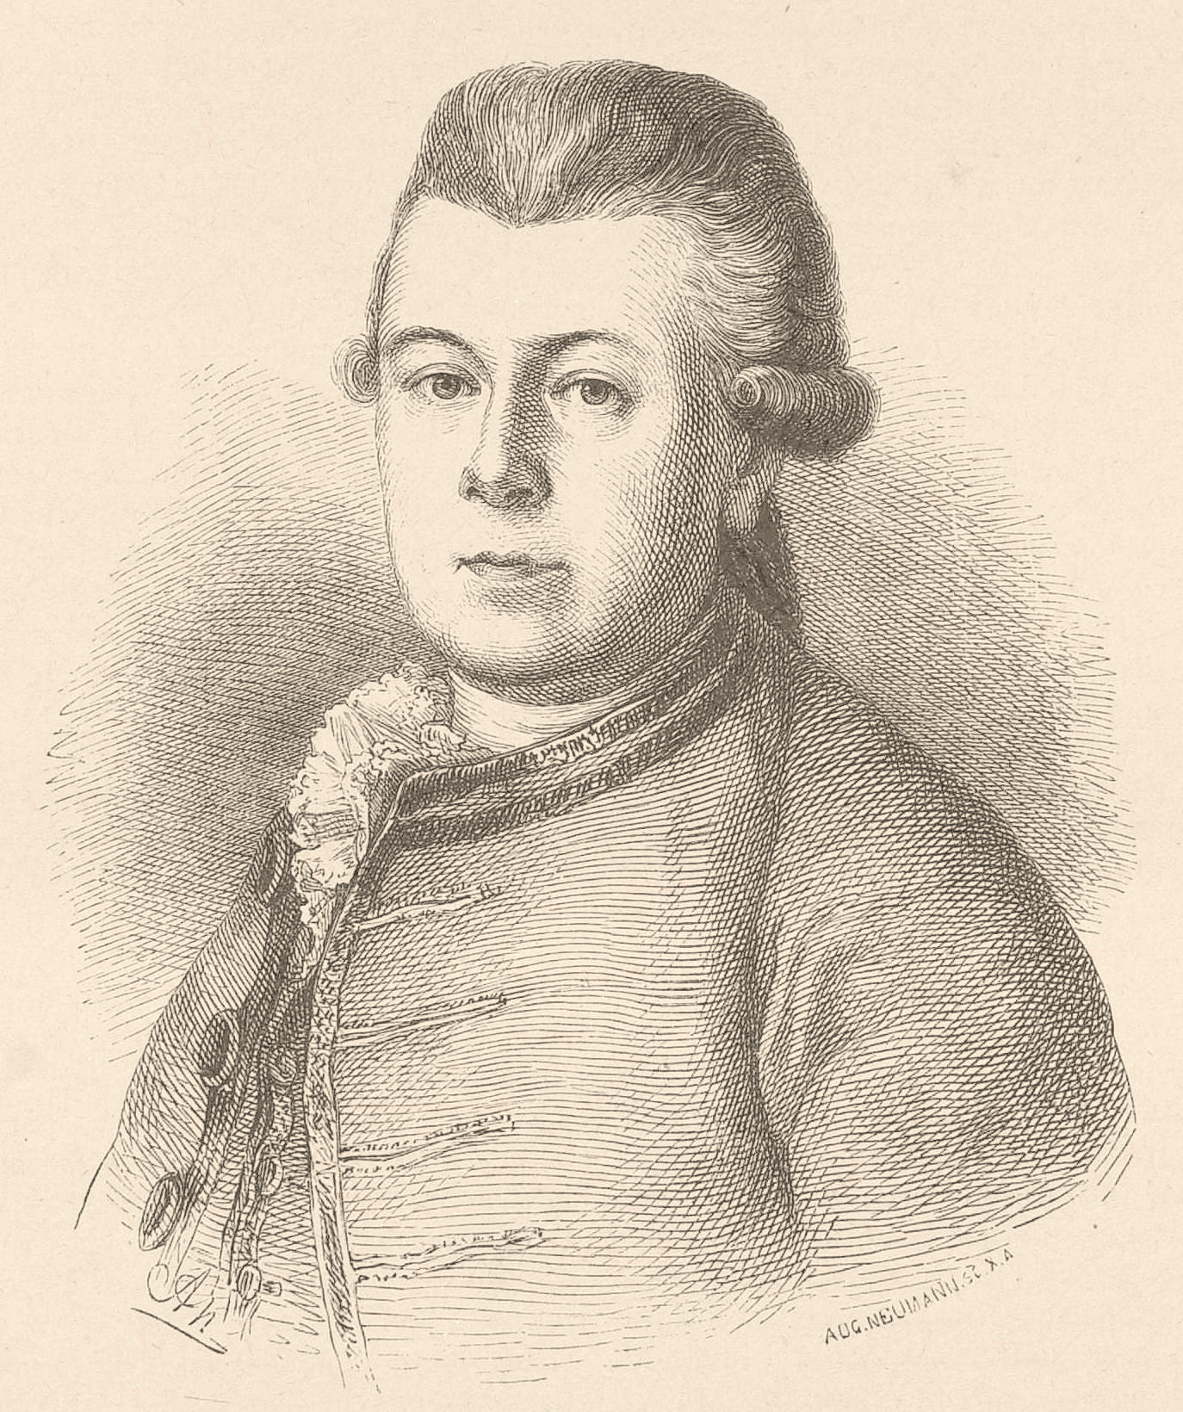
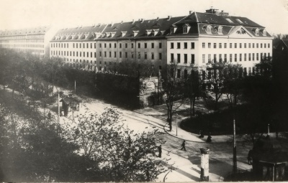
Historie

Slide 4
Gliederung
Statistik
Sonderpädagogischer Förderbedarf im Bereich Sprache und Kommunikation
Sprachliche Anforderungen in Kita und Schule
Alltags- und unterrichtsintegrierte Intervention und Prävention
Interdisziplinäre Herausforderungen
Zusammenfassung

Slide 5
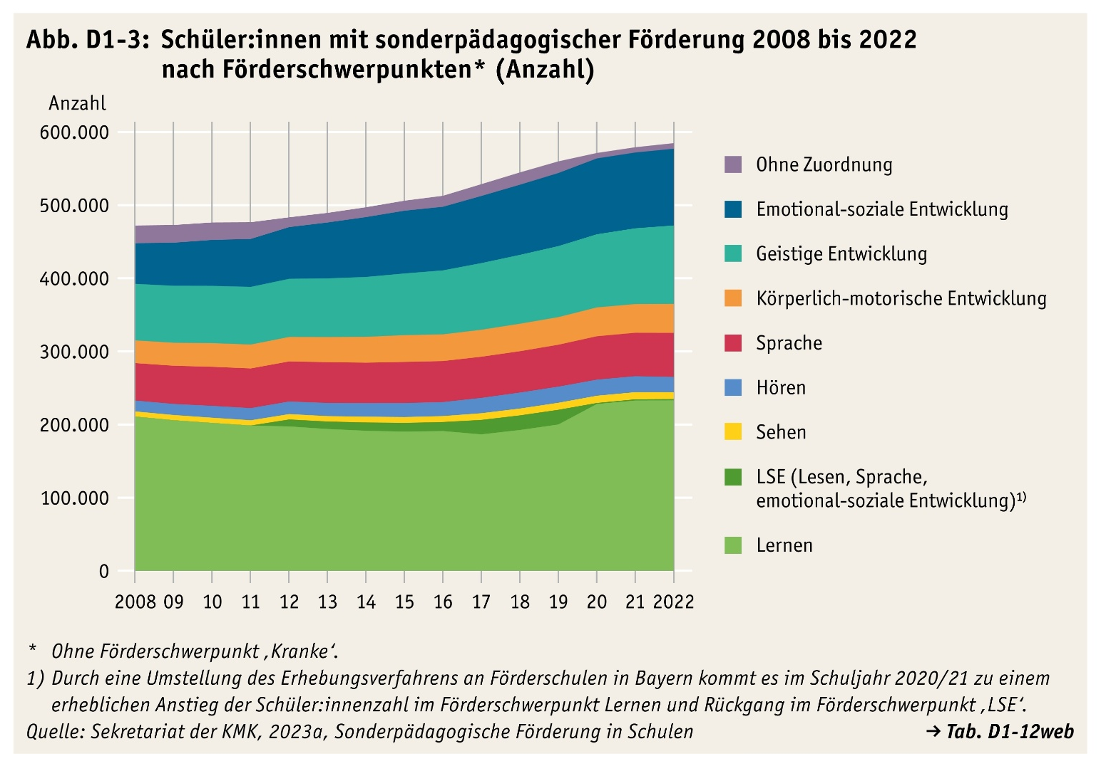
Statistik

Slide 6
Statistik
 | Jahr |  |  |  |  |  |  |  |  |  |  |  |  |  |  | Veränderung 2021 - 2008
 | 2008 | 2009 | 2010 | 2011 | 2012 | 2013 | 2014 | 2015 | 2016 | 2017 | 2018 | 2019 | 2020 | 2021 | 2022
Lernen | 44,7 | 43,6 | 42,5 | 41,7 | 40,9 | 39,6 | 38,5 | 37,6 | 37,3 | 35,3 | 35,4 | 35,8 | 39,9 | 40,2 | 39,9 | -4,8
Sehen | 1,5 | 1,5 | 1,5 | 1,5 | 1,5 | 1,5 | 1,6 | 1,6 | 1,6 | 1,7 | 1,7 | 1,7 | 1,7 | 1,7 | 1,6 | 0,1
Hören | 3,2 | 3,2 | 3,4 | 3,5 | 3,6 | 3,7 | 3,7 | 3,8 | 3,7 | 4,0 | 4,0 | 3,9 | 3,8 | 3,8 | 3,6 | 0,4
Sprache | 10,8 | 11,0 | 11,2 | 11,3 | 11,3 | 11,4 | 11,1 | 11,1 | 10,9 | 10,6 | 10,3 | 10,2 | 10,4 | 10,2 | 10,3 | -0,5
Körperlich-motorische Entwicklung | 6,6 | 6,7 | 6,8 | 6,9 | 6,9 | 7,0 | 7,1 | 7,2 | 7,1 | 7,0 | 6,9 | 6,8 | 6,9 | 6,8 | 6,8 | 0,2
Geistige Entwicklung | 16,4 | 16,5 | 16,4 | 16,5 | 16,5 | 16,4 | 16,5 | 16,7 | 17,1 | 17,3 | 17,3 | 17,4 | 17,5 | 17,9 | 18,3 | 2,0
Emotional-soziale Entwicklung | 11,7 | 12,4 | 13,2 | 13,7 | 14,6 | 15,6 | 16,4 | 16,9 | 16,9 | 17,3 | 17,6 | 17,8 | 18,1 | 17,9 | 17,9 | 6,2
LSE (Lesen, Sprache, Emotional-soziale Entwicklung) | ● | ● | ● | ● | 2,0 | 2,1 | 2,3 | 2,4 | 2,4 | 3,7 | 3,7 | 3,6 | 0,2 | 0,3 | 0,3 | ●
Ohne Zuordnung | 5,2 | 5,1 | 5,0 | 4,8 | 2,8 | 2,7 | 2,7 | 2,7 | 2,9 | 3,1 | 3,1 | 2,9 | 1,3 | 1,2 | 1,3 | -3,8

Slide 7
Pyramidaler Aufbau der Sprachheilschule
Ø Verbleibs-dauer an Sprachheil-schulen: 2 ¾ Jahre*
*Quelle: Sallat & Spreer 2011

Slide 8
Gliederung
Statistik
Sonderpädagogischer Förderbedarf im Bereich Sprache und Kommunikation
Sprachliche Anforderungen in Kita und Schule
Alltags- und unterrichtsintegrierte Intervention und Prävention
Interdisziplinäre Herausforderungen
Zusammenfassung

Slide 9
„Wissen verändert das Sehen und Sehen verändert das Wissen.“
Jean Piaget

Slide 10
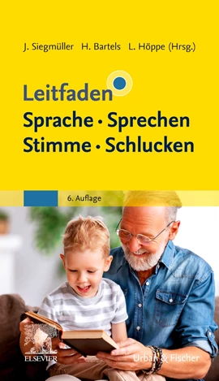
Sprachentwicklungsstörungen (SES)
Orofaziale Dysfunktionen
Aussprachestörungen
Störungen des Schriftspracherwerbs bei Kindern und Jugendlichen
Eingebettete Sprachentwicklungsstörungen
Erworbene Sprachstörungen bei Erwachsenen
Erworbene Sprachstörungen bei Kindern
Neurogene Sprechstörungen
Neurogene Sprechstörungen
Neurodegenerative Erkrankungen
Dysphagie
Stimmstörungen
Laryngektomie
Störungen des Redeflusses

Slide 11
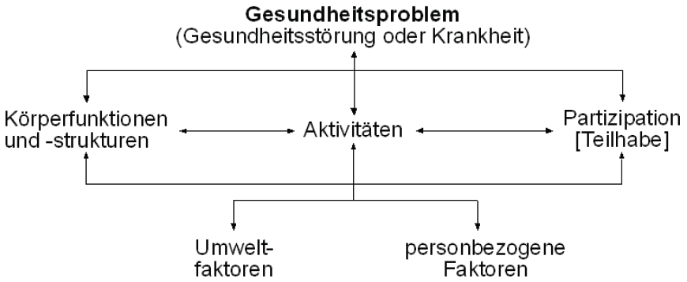
ICF - International Classification of Functioning, Disability and Health ICF-CY → children / youth
(DIMDI, 2005)

Slide 12
Individuelle Verarbeitungsbeschränkungen (Sallat & Schönauer-Schneider, 2015: 71)
Wissen
sprachlich
… sozial, kommunikativ, kulturell, metakognitiv …
Speicherung
Abruf
Rezeptive Beschränkungen
Beschränkungen
Kind
individuell ausgeprägtes
Sprachprofil
phonetisch-phonologisch
semantisch-lexikalisch
morphologisch-syntaktisch
komm.-pragmatisch
Arbeitsgedächtnis …
Produktive Beschränkungen

Slide 13
ICF - International Classification of Functioning, Disability and Health ICF-CY → children / youth
(DIMDI, 2005)

Slide 14
ICF - International Classification of Functioning, Disability and Health ICF-CY → children / youth
(DIMDI, 2005)
Kommunikation
d310-d329 Kommunizieren als Empfänger
d330-d349 Kommunizieren als Sender
d350-d369 Konversation und Gebrauch von Kommunikationsgeräten und -techniken
D398 Kommunikation, anders bezeichnet
D399 Kommunikation, nicht näher bezeichnet
Interpersonelle Interaktionen und Beziehungen
d710-d729 Allgemeine interpersonelle Interaktionen
d730-d779 Besondere interpersonelle Beziehungen
D798 Interpersonelle Interaktionen und Beziehungen, anders bezeichnet
D799 Interpersonelle Interaktionen und Beziehungen, nicht näher bezeichnet

Slide 15
ICF - Kommunizieren als Empfänger (d310-d329)
(DIMDI, 2005)
d310 - Kommunizieren als Empfänger gesprochener Mitteilungen: Die wörtliche und übertragene Bedeutung von gesprochenen Mitteilungen zu erfassen, wie verstehen, ob eine Aussage eine Tatsache behauptet oder ob sie eine idiomatische Wendung ist
d315 - Kommunizieren als Empfänger non-verbaler Mitteilungen: Die wörtliche und übertragene Bedeutung von durch Gesten, Symbole und Zeichnungen vermittelten Mitteilungen zu erfassen, wie erkennen, dass ein Kinde müde ist, wenn es seine Augen reibt, oder dass das Läuten einer Warnglocke Feuer bedeutet. Inkl.: Kommunizieren als Empfänger von Körpergesten, allgemeinen Zeichen und Symbolen, Zeichnungen und Fotos
d3150 - Kommunizieren als Empfänger von Gesten oder Gebärden: Die Bedeutung von Gesichtsausdruck, Handbewegungen oder -zeichen, Körperhaltung und anderen Formen der Körpersprache zu erfassen
d3151 - Kommunizieren als Empfänger von allgemeinen Zeichen und Symbolen: Die Bedeutung von öffentlichen Zeichen und Symbolen zu erfassen wie Verkehrszeichen, Warnsymbole, Notationen (z. B. musikalische, mathematische und wissenschaftliche) sowie Bildsymbole
d3152 - Kommunizieren als Empfänger von Zeichnungen und Fotos: Die in Zeichnungen und Fotos (z. B. Strichzeichnungen, grafische Entwürfe, Gemälde, dreidimensionale Darstellungen) sowie in grafischen Darstellungen, Diagrammen und Fotos vermittelte Bedeutung zu erfassen, wie z.B. verstehen, dass eine Aufwärtslinie in einem Größendiagramm anzeigt, dass ein Kind wächst
d3158 - Kommunizieren als Empfänger non-verbaler Mitteilungen, anders bezeichnet
d3159 - Kommunizieren als Empfänger non-verbaler Mitteilungen, nicht näher bezeichnet
d320 - Kommunizieren als Empfänger von Mitteilungen in Gebärdensprache: Die wörtliche und übertragene Bedeutung von Mitteilungen in Gebärdensprache zu empfangen und zu erfassen
d325 - Kommunizieren als Empfänger schriftlicher Mitteilungen: Die wörtliche und übertragene Bedeutung schriftlicher Mitteilungen (einschließlich Braille) zu erfassen, wie politische Ereignisse in der Tagespresse verfolgen oder die Absicht einer religiösen Schrift verstehen
d329 - Kommunizieren als Empfänger, anders oder nicht näher bezeichnet

Slide 16
Individuelle Verarbeitungsbeschränkungen (Sallat & Schönauer-Schneider, 2015: 71)
Wissen
sprachlich
… sozial, kommunikativ, kulturell, metakognitiv …
Speicherung
Abruf
Rezeptive Beschränkungen
Beschränkungen
Kind
individuell ausgeprägtes
Sprachprofil
phonetisch-phonologisch
semantisch-lexikalisch
morphologisch-syntaktisch
komm.-pragmatisch
Arbeitsgedächtnis …
Produktive Beschränkungen

Slide 17
Individuelle Verarbeitungsbeschränkungen (Sallat & Schönauer-Schneider, 2015: 71)
Sprachliches Angebot
Didaktik, Methodik
Kind-Ebene
Verarbeitung, Lernen, Erfahrung
Wissen
sprachlich
… sozial, kommunikativ, kulturell, metakognitiv …
Speicherung
Abruf
Sprache
Laute..
Wörter
Sätze
Kommunikation/ Interaktion
Gespräche
Erklärungen
Aufgaben
Anweisungen
Medien ….
Beschränkungen
Rezeptive Beschränkungen
Kind
individuell ausgeprägtes
Sprachprofil
phonetisch-phonologisch
semantisch-lexikalisch
morphologisch-syntaktisch
komm.-pragmatisch
Arbeitsgedächtnis …
Produktive Beschränkungen

Slide 18
Gliederung
Statistik
Sonderpädagogischer Förderbedarf im Bereich Sprache und Kommunikation
Sprachliche Anforderungen in Kita und Schule
Alltags- und unterrichtsintegrierte Intervention und Prävention
Interdisziplinäre Herausforderungen
Zusammenfassung

Slide 19
Sprachliche Anforderungen
Sprache = Teilhabe an Bildung = Risiko für Bildungsmisserfolg (Autorengruppe Bildungsberichterstattung, 2014, 2017; Hasselhorn & Sallat, 2014; Nationales Bildungspanel, BiKS-Studie; Weinert & Ebert, 2017; Weinert, 2020)
Sprache - zentrale Stellung / Funktion in Unterrichts- und Lernprozessen (Sallat & Schönauer-Schneider, 2015; Schmölzer-Eibinger, 2013)
Sprache als „Herzstück des Unterrichts“ (Becker-Mrotzek & Vogt, 2009; Schindler et al. 2019)
Geänderte sprachliche Anforderungen im Bildungsverlauf (Sallat, 2023a; SES-Therapie-Leitlinie: AWMF 2022)

Slide 20
Sprachliche Anforderungen
In der Kita (SES-Therapie-Leitlinie: AWMF 2022, modifiziert nach Sallat 2022) | Im Unterricht (SES-Therapie-Leitlinie : AWMF 2022, modifiziert nach Sallat & Schönauer-Schneider 2015)
Mündliche Kommunikation verfolgen - mit anderen Kindern, in der Gruppe, mit den Erzieher*innen Aktive Teilnahme an mündlicher Kommunikation - eigene Redebeiträge in der 1:1-Situation, im Morgenkreis, in Gruppen- und Spielsituationen Verstehen von verbalen Anweisungen, Erklärungen, Ermahnungen - zunehmende inhaltliche und grammatikalische Komplexität in höheren Kita-Gruppen Erwerb neuer Wörter – themengebundener Wortschatz Erproben und Erlernen von Gesprächsregeln Verstehen von Geschichten und Erzählungen Verbale Konfliktlösungen Nacherzählen, Berichten | Lesen und Schreiben lernen (Schriftspracherwerb) Rechtschreiben Vorlesen Mündliche Kommunikation verfolgen - Unterrichtsgespräch, Gruppen- und Partnerarbeit, Diskussion Aktive Teilnahme an mündlicher Kommunikation - eigene Redebeiträge im Unterrichtsgespräch, in der Gruppen- und Partnerarbeit, in Diskussion Verstehen von verbalen Anweisungen und Aufgabenstellungen - zunehmende inhaltliche und grammatikalische Komplexität Verstehen von Texten - zunehmende inhaltliche und grammatikalische Komplexität Erwerb und Verwendung neuer Begriffe, Fachwortschatz Versprachlichen und Verschriftlichen von Sachverhalten Nacherzählen und zusammenfassen (Narration) Bildungssprache – Lernen und Anwenden inhaltsbezogener Konnektoren und Operatoren wie argumentieren, diskutieren, reflektieren

Slide 21
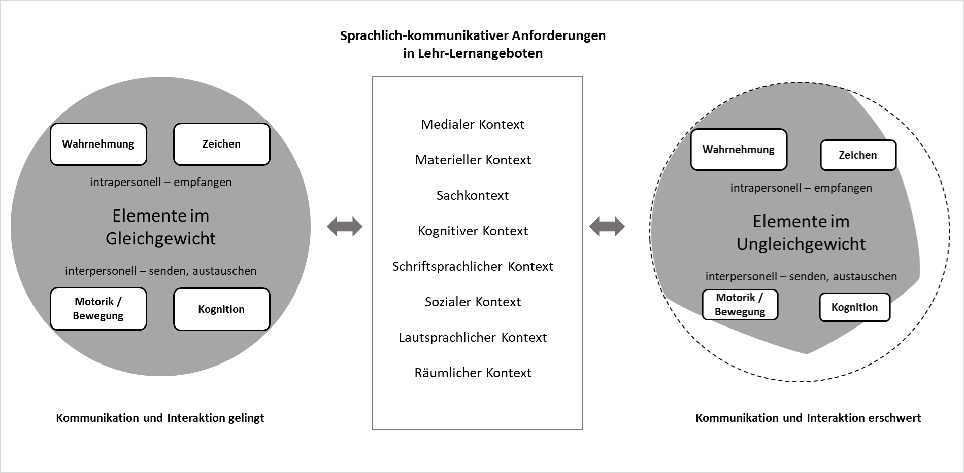
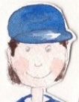

Kontextorientierung zur Berücksichtigung von Kommunikationsbarrieren in Lehr-Lernsettings
Sallat 2023a, S.95

Slide 22
Gliederung
Statistik
Sonderpädagogischer Förderbedarf im Bereich Sprache und Kommunikation
Sprachliche Anforderungen in Kita und Schule
Alltags- und unterrichtsintegrierte Intervention und Prävention
Interdisziplinäre Herausforderungen
Zusammenfassung

Slide 23
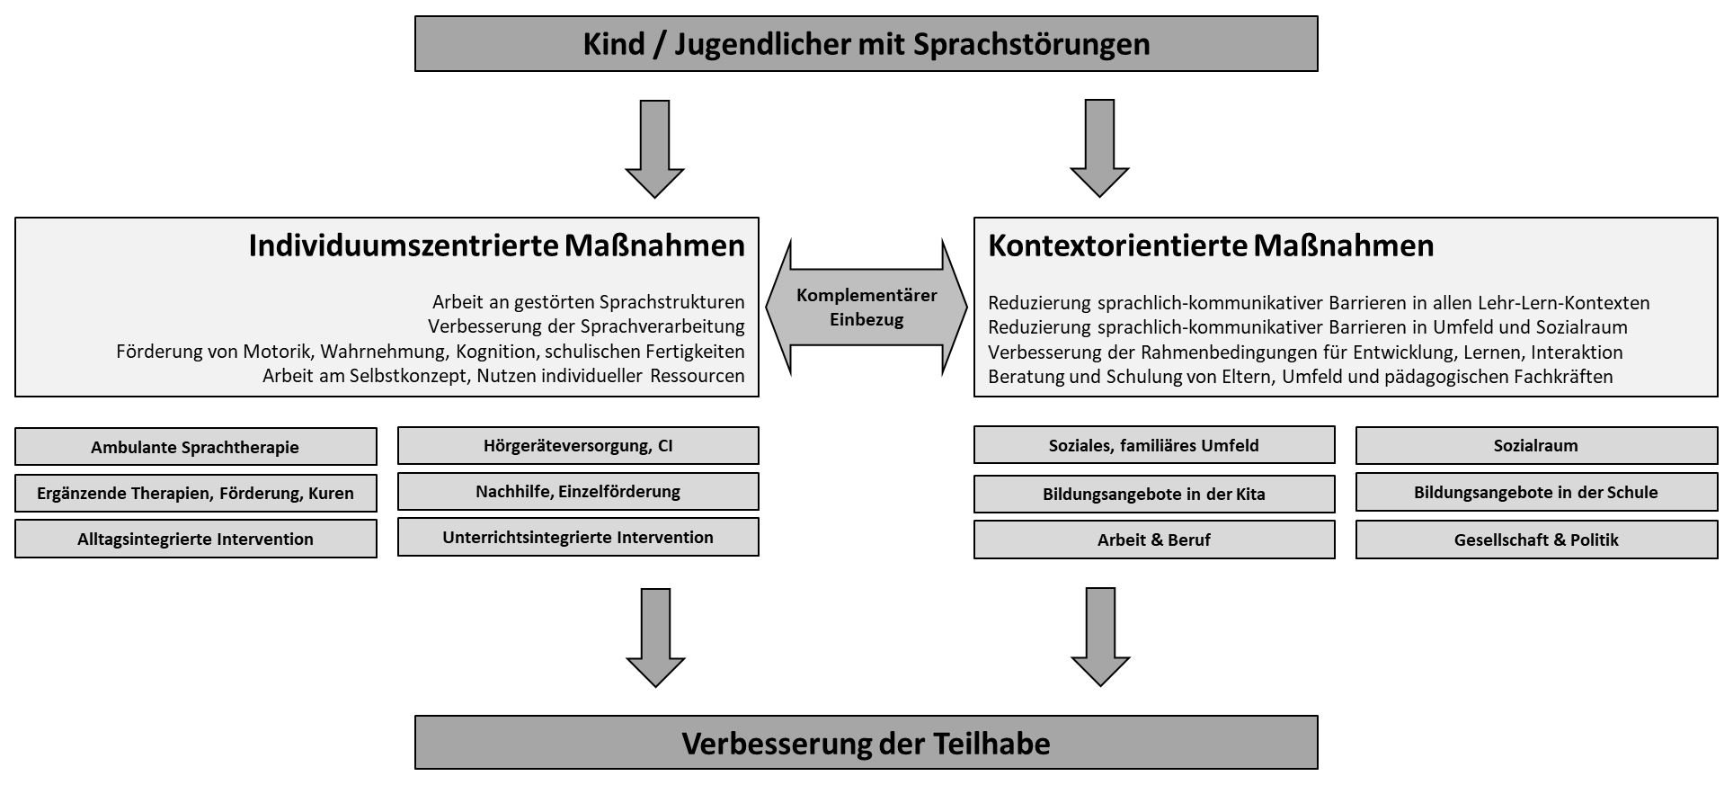
Teilhabebezogene Ausrichtung von sprachlichen Präventionsmaßnahmen (Sallat 2023b, S.172)

Slide 24
Teilhabebezogene Ausrichtung von sprachlichen Präventionsmaßnahmen (Sallat 2023b, S.172)

Slide 25
Teilhabebezogene Ausrichtung von sprachlichen Präventionsmaßnahmen (Sallat 2023b, S.172)

Slide 26
Kontextorientierung (Sallat, 2022, 2023a; AWMF 2022)
Medialer Kontext: Arbeitsblätter, Bücher, Lexika, Tafel, Fernseher, Computer, Schaubilder, Plakate, Audio
Kognitiver Kontext: Komplexität der Lernsituationen / der Aufgabenstellung, Beanspruchung von kognitiven Ressourcen und von Arbeitsgedächtniskapazität.
Sachkontext: Thema, Inhalt des Bildungs- und Spielangebotes, Unterrichtsfach
Lautsprachlicher Kontext: Interaktion & Sozialformen (z.B. Lehrervortrag, Lehrer*innen-Schüler*innen-Gespräch, Schüler*innen-Schüler*innen-Gespräch, Vortrag, Monolog, Dialog, Diskussion…)
Räumlicher Kontext: Größe des Raumes, Raumakustik, Raum / Sitzordnung, bekannt (Gruppenraum, Klassenraum) vs. unbekannt (Fachkabinett); fest bestuhlt (Fachkabinett) vs. Turnhalle, Musikzimmer, Kunstraum, Garten…
Sozialer Kontext: Sozialformen (Lehrerzentriert, Einzel-/Stillarbeit, Partnerarbeit, Gruppenarbeit, Stationenarbeit), Größe der Gruppe; Vertrautheit mit der Gruppe, den Erzieher*innen / Lehrer*innen; Sitzplatz: Einzelsitzplatz vs. Sitznachbar; Sitzposition innerhalb des Zimmers
Schriftsprachlicher Kontext: Tafelbild, Arbeitsblätter, eigene Mitschriften, Verstehen von Lese- und Fachtexten, Verstehen von Aufgabenstellungen, Produktion schriftsprachlicher Texte, Schriftspracherwerb…
Materieller Kontext: Gegenstände, Hilfsmittel, Arbeitsmittel, Objekte

Slide 27
Gliederung
Statistik
Sonderpädagogischer Förderbedarf im Bereich Sprache und Kommunikation
Sprachliche Anforderungen in Kita und Schule
Alltags- und unterrichtsintegrierte Intervention und Prävention
Interdisziplinäre Herausforderungen
Zusammenfassung

Slide 28
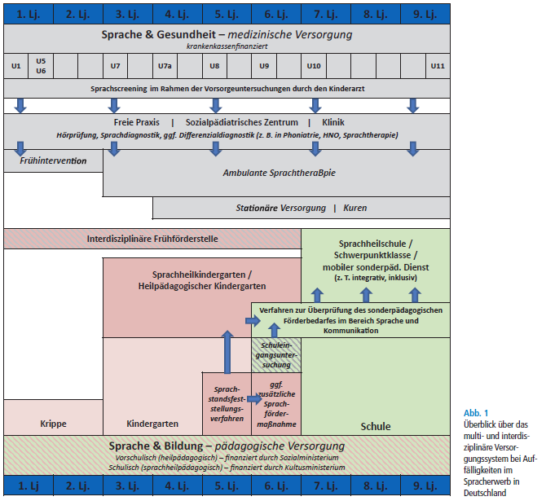
Sallat & de Langen-Müller 2014, 33

Slide 30
S3-LEITLINIE SPRACHENTWICKLUNGSSTÖRUNGEN Empfehlungen & Statements
AWMF, 2022
1.4.5. Statements und Empfehlungen zu Grundsätzen der Therapie von Sprachentwicklungsstörungen
Empfehlung 1
Kinder mit Sprachentwicklungsstörungen sollen eine evidenzbasierte, störungsspezifische, eltern- oder kindzentrierte Sprachtherapie erhalten. Sie soll dem Aufbau einer altersge-rechten Sprachkompetenz und -performanz dienen und/oder möglichen negativen psychoemotionalen, sozialen, kognitiven, schulischen und beruflichen Folgen vorbeugen. Das Vorgehen in der Sprachtherapie soll entwicklungsorientiert sein und sich sowohl an der ungestörten Sprachentwicklung als auch an den individuellen Entwicklungsvorausset-zungen eines Kindes und möglichen Komorbiditäten ausrichten.
Empfehlung 6
Die bio-psycho-sozialen Rahmenbedingungen des Kindes und seine potentielle Überforderung sowie weitere Nebenwirkungen der Sprachintervention(en) sollten beachtet werden.

Slide 31
S3-LEITLINIE SPRACHENTWICKLUNGSSTÖRUNGEN Empfehlungen & Statements
AWMF, 2022
1.5.1. Statements und Empfehlungen zu Bildungsrelevanz und gesellschaftlicher Teilhabe
Statement 2
Kinder mit Sprachentwicklungsstörungen tragen das Risiko für die Ausbildung vielfältiger Folgeprobleme im (sozial-)kognitiven, schulischen (Schriftsprachleistungen, mathematische Leistungen) und sozial-emotionalen Bereich.
Statement 3
Sprachliche Fähigkeiten sind grundlegend für die bildungsbezogene und gesellschaftliche Teilhabe.
Statement 4
Lehr-Lernprozesse in frühkindlicher und schulischer Bildung sind durch die sprachliche Interaktion und Kommunikation zwischen dem Lernenden (Kind) und dem/der Lehrenden (pädagogische Fachkraft, Lehrer*in) gekennzeichnet. Zudem spielt Sprache auch beim selbstständigen Lernen und beim Lernen in der peer-Gruppe ab dem Vorschulalter eine wichtige Rolle. Im Schulalter werden die sprachlich-kommunikativen Anforderungen vielfältiger: Erwerb und Verwendung von Schriftsprache; Fachsprachen; Bildungssprache; Fremdsprachen; wechselnde Kommunikationspartner*innen, Sozialformen, Medien, Räume. Sie unterscheiden sich deutlich von den Anforderungen für den Gebrauch der Alltagssprache.

Slide 32
S3-LEITLINIE SPRACHENTWICKLUNGSSTÖRUNGEN Empfehlungen & Statements
AWMF, 2022
1.5.1. Statements und Empfehlungen zu Bildungsrelevanz und gesellschaftlicher Teilhabe
Empfehlung 9
Bei Kindern mit Sprachentwicklungsstörungen können Beeinträchtigungen in verschiedenen Lebensbereichen (orientiert am bio-psycho-sozialen Modell der ICF) auftreten. Dies beinhaltet Auswirkungen der Sprachentwicklungsstörung eines Kindes auf seine Teilhabe am familiären und gesellschaftlichen Umfeld sowie auf seine Teilhabe an Erziehungs- und Bildungsangeboten. Aus diesem Grund sollten in der Diagnostik und Beratung mögliche Beeinträchtigungen der Aktivitäten oder Teilhabe erfasst und bei der Interventionsplanung interdisziplinär und multiprofessionell berücksichtigt werden.

Slide 33
S3-LEITLINIE SPRACHENTWICKLUNGSSTÖRUNGEN Empfehlungen & Statements
AWMF, 2022
4. Alltags- und unterrichtsintegrierte Intervention und Prävention bei Sprachentwicklungsstörungen
Statement 46
Geringe sprachliche Fähigkeiten bei Kindern und Jugendlichen korrelieren mit niedrigeren Bildungsabschlüssen.
Statement 47
Kinder und Jugendliche mit Sprachentwicklungsstörungen zeigen auch nach der erfolgreichen therapeutischen Intervention häufig Probleme bei komplexen sprachlichen Anforderungen in Schule, Beruf und Gesellschaft.

Slide 34
S3-LEITLINIE SPRACHENTWICKLUNGSSTÖRUNGEN Empfehlungen & Statements
AWMF, 2022
4. Alltags- und unterrichtsintegrierte Intervention und Prävention bei Sprachentwicklungsstörungen
Statement 48
Kinder und Jugendliche mit Sprachentwicklungsstörungen benötigen alltags- und unterrichtsintegrierte Hilfen und Unterstützung im frühkindlichen oder schulischen Bildungsbereich. Dazu gehören Maßnahmen, welche das Sprach-, Aufgaben- und Textverständnis und damit das Lernen und den schulischen Kompetenzerwerb sowie die bildungsbezogene Teilhabe trotz der sprachlichen Entwicklungsstörung und den damit verbundenen Sprachverarbeitungsproblemen verbessern.
Sprachtherapeutische und sprachförderliche Maßnahmen und Elemente können in die pädagogischen Angebote in Kita und Schule integriert werden; damit kann eine hohe Frequenz der Übungen erreicht werden.
Empfehlung 83
Neben der Verordnung von Heilmitteln sollten Eltern, pädagogische Fachkräfte und Lehrer*innen dahingehend beraten werden, die Auswirkungen der sprachlich-kommunikativen Beschränkungen der Kinder mit Sprachentwicklungsstörungen auch bei der Planung von Lehr-Lernkontexten in Kita und Schule zu berücksichtigen, um Teilhabe und bestmögliche Bildungsabschlüsse zu ermöglichen.

Slide 35
Gliederung
Sprachliche Anforderungen in Kita und Schule
Sonderpädagogischer Förderbedarf im Bereich Sprache und Kommunikation
Alltags- und unterrichtsintegrierte Intervention und Prävention
Interdisziplinäre Herausforderungen
Zusammenfassung

Slide 36
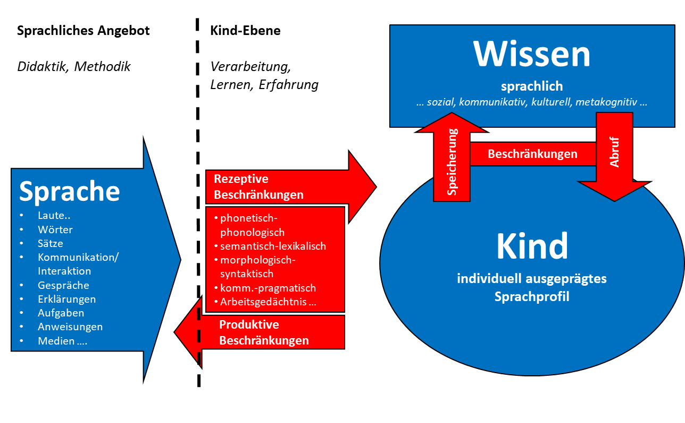
Zusammenfassung

Slide 37
„Wissen verändert das Sehen und Sehen verändert das Wissen.“ Jean Piaget

Slide 38
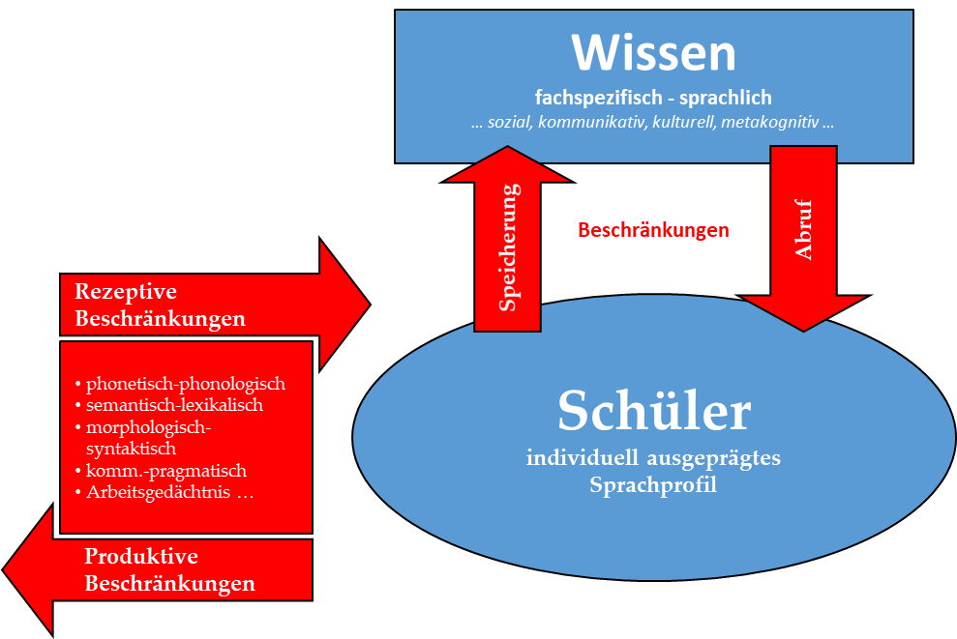
„Wissen verändert das Sehen und Sehen verändert das Wissen.“ Jean Piaget
Inklusives Bildungssystem
Notes:
Betroffene durchlaufen unterschiedliche Unterstützungssysteme im Gesundheits- und/oder Bildungssystem, abhängig davon, [a] zu welchem Zeitpunkt und [b] durch wen eine Sprachstörung diagnostiziert wurde (Mediziner, Pädagoge, Therapeut…), [c] durch die Art der Sprachstörung und [d] durch die Versorgungsmöglichkeiten die vor Ort verfügbar waren. So können gleiche Ausgangslagen und ähnliche sprachliche Störungsspezifika zu unterschiedlichen Bildungsbiographien führen.

Slide 39
„Wissen verändert das Sehen und Sehen verändert das Wissen.“ Jean Piaget
L S E

Slide 40
„Wissen verändert das Sehen und Sehen verändert das Wissen.“ Jean Piaget
Fokus auf frühkindliche (Sprach)Bildung!

Slide 41
Bildungszielperspektive - Leitfragen (Sallat 2021; Sallat & Siegmüller, 2016; Sallat, Hofbauer & Jurleta, 2017; v. Knebel, 2012)
Zeigen sich aufgrund der sprachlichen Kompetenzen des Kindes Auswirkungen auf Lern-, Verstehens- und Bildungsprozesse?
Welche laut-, schriftsprachlichen und kommunikativen Aspekte müssen im Umgang mit der Gruppe / der Klasse / in Lernsituationen beachtet und ggf. angepasst werden?
Versteht das Kind lautsprachliche und schriftsprachliche Anweisungen und Aufgabenstellungen?
In welchen Sozialformen lernt das Kind gut? Was stellen diese für sprachlich-kommunikative Anforderungen?
Müssen ggf. sprachliche Teilaspekte gezielt gefördert werden, um Lernen zu ermöglichen oder Bildungschancen zu erhöhen (z.B. phonologische Bewusstheit als Voraussetzung für den Schriftspracherwerb)?
Müssen visuelle Verstärkungen, wie Gebärden, Lautgebärden, Mundbilder oder Bilder, Fotos oder Schrift eingesetzt werden?
Müssen Medien, Arbeitsblätter, Lesetexte, Fachsprache, Bildungssprache, Schriftsprache adaptiert und textoptimiert werden?
An welchen Stellen benötigt das Kind sprachliche Modelle (Vorgabe von Sprachmustern), um sprachlich aktiv teilhaben zu können?

Slide 42
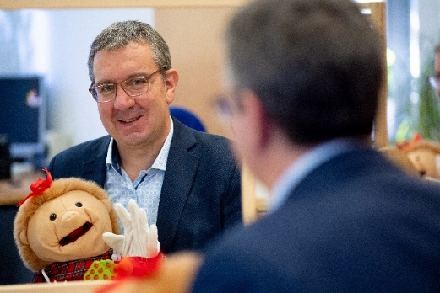
„Wissen verändert das Sehen und Sehen verändert das Wissen.“ Jean Piaget
Herzlichen Glückwunsch!
Kontakt:
stephan.sallat@paedagogik.uni-halle.de

Slide 43
Literatur / Quellen
Autorengruppe Bildungsberichterstattung (2014). Bildung in Deutschland 2014. Ein indikatorengestützter Bericht mit einer Analyse zur Bildung von Menschen mit Behinderungen. Bertelsmann.
Autorengruppe Bildungsberichterstattung (2017). Bildung in Deutschland 2016. Ein indikatorengestützter Bericht mit einer Analyse zu Bildung und Migration. Bertelsmann.
AWMF (2022). Therapie von Sprachentwicklungsstörungen. Interdisziplinäre S3-Leitlinie. AWMF-Registernr.: 049-015. [Zugriff am: 05.01.2023]. Verfügbar unter: https://register.awmf.org/assets/guidelines/049-015l_S3_Therapie_von_Sprachentwicklungsst%C3%B6rungen_Text_2022-12.pdf
Becker-Mrotzek, M., & Vogt, R. (2009). Unterrichtskommunikation: linguistische Analysemethoden und Forschungsergebnisse. Walter de Gruyter.
DIMDI, W. (2005). Internationale Klassifikation der Funktionsfähigkeit, Behinderung und Gesundheit. Herausgegeben vom Deutschen Institut für Medizinische Dokumentation und Information, DIMDI WHO-Kooperationszentrum für das System Internationaler Klassifikationen http://www. dimdi. de/dyna mic/de/klassi/downloadcenter/icf/endfassung.(17.03. 2012).
Eikerling, M., Czok, C. & Sallat, S. (2023). Wie ausgetauscht! Digital und interdisziplinär vernetzt am Vi(rtuellen) Ru(nden) Ti(sch). In: S. Tan, S. Düring, A. Wilde, L. Hamburger & T. Fritzsche (Hg.): Spektrum Patholinguistik Band 16. Schwerpunktthema: Schnittstelle Alltag: Transfer und Teilhabe in der Sprachtherapie: Universitätsverlag Potsdam.
Hasselhorn, M., & Sallat, S. (2014). Sprachförderung zur Prävention von Bildungsmisserfolg. In S. Sallat, M. Spreer, & C.W. Glück (Hrsg.), Sprache professionell fördern. kompetent – vernetzt – innovativ (S. 28–39). Schulz-Kirchner.
Perkins, M. R. (2007). Pragmatic impairment. University Press.
Sallat, S. & de Langen-Müller, U. (2014). Interdisziplinäre Versorgung sprachauffälliger und sprachentwicklungsgestörter Kinder. Zeitschrift für Kinder- und Jugendmedizin 14(5), 319–330.Sallat & Siegmüller, 2016
Sallat, S. (2023a). Sprachlich-kommunikative Komplexität in Kita und Schule – eine kontextorientierte Sensibilisierung. In Ch. Lindmeier, S. Sallat, K. Ehrenberg (Hrsg.), Sprache und Kommunikation bei Autismus (S. 90–102). Kohlhammer
Sallat, S. (2023)b. Prävention von Sprachstörungen. In A. Mayer, T. Ulrich. (Hrsg.), Studienbuch Spracheilpädagogik (S. 169-187). Kohlhammer.
Sallat, S. (2022b). Sprachstörungen in Kita und Schule: Alltags- und unterrichtsintegrierte Intervention und Adaption. Spektrum Patholinguistik 15, 45 – 68.
Sallat, S. (2022c). Diagnostik und Pädagogisches Handeln im Förderschwerpunkt Sprache und Kommunikation, In F. Piegsda, K. Bianchi, P.C. Link, C. Steinert & S. Jurkowski (Hrsg.), Diagnostik und pädagogisches Handeln zusammen denken (S. 223–244). Schneider Verlag.
Sallat, S.(2022a). Sprache und Kommunikation in Unterricht und Schule – kein exklusives Problem. In I. Budnik, M. Grummt, S. Sallat (Hrsg.), Sonderpädagogik – Rehabilitationspädagogik – Inklusionspädagogik. Hallesche Impulse für Disziplin und Profession. 5. Beiheft Sonderpädagog. Förd. Heute (S. 193–213). Beltz-Juventa.
Sallat, S., & Schönauer-Schneider, W. (2015). Unterricht bei Kindern mit Sprach und Kommunikationsstörungen. Sprache Stimme Gehör. 39(2), 70–75.
Sallat, S., & Spreer, M. (2018). Pragmatisch-kommunikative Fähigkeiten in der Schule fördern. In T. Jungmann, B. Gierschner, M. Meindl & S. Sallat (Hrsg.), Sprach und Bildungshorizonte. Wahrnehmen – Beschreiben – Erweitern (346–354). Schulz-Kirchner.
Sallat, S., Hofbauer, C., & Jurleta, R. (2017). Inklusion an den Schnittstellen von Sprachlicher Bildung, Sprachförderung und Sprachtherapie. WiFFExpertise für das Deutsche Jugendinstitut. DJI.
Schindler, A. K., Holzberger, D., Stürmer, K., Knogler, M., & Seidel, T. (2019). Soziale Interaktion und Kommunikation. Psychologie für den Lehrberuf, 421-437.
Schmölzer-Eibinger, S. (2013). Sprache als Medium des Lernens im Fach. Sprache im Fach. Sprachlichkeit und fachliches Lernen, 3, 25-40.
Theisel, A. K. (2015). Unterrichten Sprachheilpädagogen anders? Eine vergleichende Selbsteinschätzung von Förderschullehrkräften „Sprache “und Regelschullehrkräften zu Qualitätsmerkmalen des Unterrichts. Empirische Sonderpädagogik, 7(4), 320-340.
Knebel, U. V. (2012). Interdisziplinäre Diagnostik. Otto Braun/Ulrike Lüdtke (Hg.): Sprache und Kommunikation–Enzyklopädisches Handbuch der Behindertenpädagogik, Bd, 8, 523-528.
Weinert, S., & Ebert, S. (2017). Verlaufsmerkmale und Wirkfaktoren der frühen kognitiv-sprachlichen Entwicklung: Ergebnisse aus der BiKS-3-10 Studie. Entwicklungsstörungen und chronische Erkrankungen: Diagnose, Behandlungsplanung und Familienbegleitung.
Weinert S. (2017). Sprachliche Bildung – Sprache in der Bildung. In A. Krause, G. Lehmann, W. Thielmann & C. Trautmann (Hrsg.), Form und Funktion. Festschrift für Angelika Redder zum 65. Geburtstag (S. 595–608). Stauffenburg.
Weinert S. (2020). Sprachentwicklung im Kontext anderer Entwicklungsbereiche. In S. Sachse, AK Bockmann & A. Buschmann (Hrsg.), Sprachentwicklung: Entwicklung Diagnostik Förderung im Kleinkind und Vorschulalter (S. 131–162). Springer.
Winkler-Hahn, S., Sallat, S. & Eikerling, M. (2023). Zusammenarbeit von Fachkräften des Bildungs- und Gesundheitswesens zur Einschätzung der kindlichen Sprachentwicklung. Empirische Sonderpädagogik, 15(4), 299-313.

